Slide 1
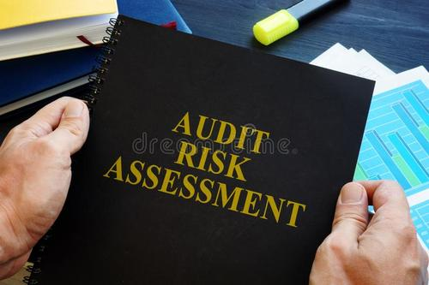
第六章 风险评估
《审计学》（第三版）
杨明增主编
清华大学出版社 2020.08

Slide 2
主要内容
风险评估概述
了解被审计单位及其环境
了解被审计单位内部控制
评估重大错报风险

Slide 3
第一节 风险评估概述
一、审计模式的演变
二、审计风险准则特点
三、风险评估的作用
四、风险评估的程序
五、项目组内部讨论

Slide 4
一、审计模式的演变
1.账表导向审计(Data-oriented Auditing)是审计方法发展的第一阶段，早期审计工作的主要目的是查错防弊，1907年英国出版的审计教科书《狄克西审计学》将此阶段的审计目标总结为：
（1）查找舞弊；
（2）查找技术错误；
（3）查找原理 错误。

Slide 5
一、审计模式的演变
鉴于当时多数企业规模较小、业务较简单，审计人员通常围绕会计账簿和报表，采用详细审计就能够判断账表中是否存在着错误或舞弊。
这种以详细检查账表为基础的账表导向审计模式一直持续到了20世纪40年代。
账表导向审计采用详查法，审计成本高，通常适用于企业规模小、业务简单的审计环境。

Slide 6
一、审计模式的演变
2.系统导向审计时代
20世纪40年代以后，验证财务报表整体方面的真实性、公允性取代了查错防弊目标，1936年美国会计师协会（AIA）和纽约证券交易所联合发表的《独立注册会计师对财务报告的检查》正式将审计目标定位为：对财务报表是否公允的遵循公认会计原则表示意见。
审计人员开始更多运用抽样方法，而抽查的基础建立在企业具备完善的内部控制系统，审计人员通过了解和评价被审计单位内部控制系统的健全性和有效性，来确定审计抽查的重点、范围和数量，这种以内部控制系统评价为基础的审计被称为系统导向审计(System-oriented Auditing)，这种审计模式一直持续到20世纪70年代。

Slide 7
一、审计模式的演变
3.传统风险导向审计
1988年美国注册会计师协会(AICPA) 发表了SASNo.53和SASNo.54审计准则公告，正式将揭露和报告舞弊、差错和不法行为作为审计人员的责任，由此查错防弊和验证财务报表公允性成为审计人员财务报表审计的双重目标。
审计职业界更加重视审计风险的控制，推出了审计风险模型：审计风险=固有风险×控制风险×检查风险。
一方面，审计风险模型量化了审计风险，使审计风险与具体会计认定相联系，更有助于计划审计工作，另一方面，审计风险模型细化了审计风险，更有利于识别和分析风险因素，有助于控制审计风险，也为审计人员提供了具有权威性的执业指导。这预示着审计模式开始进入传统风险导向审计时代（Traditional Risk-oriented Auditing）。

Slide 8
一、审计模式的演变
4.现代风险导向审计
注册会计师在运用传统风险导向审计时，对固有风险的评估往往流于形式，更多的与固有风险相关的风险因素也往往被忽略，将重点放在控制风险的评估上，但是内部控系统的固有局限性限制了查找舞弊审计目标的实现。
许多重要的会计事务所及审计组织自20世纪末期开始寻求和尝试以经营风险评估为核心，以战略分析为手段的现代风险导向审计（Modern risk-oriented Auditing）。
审计风险模型调整为：审计风险=重大错报风险×检查风险。
现代风险导向审计要求审计人员将财务报表看作被审计单位战略结果的一部分，以客户经营风险评估为基础，从源头上更加准确地评估与财务报表相联系的重大错报风险，据以制订进一步的审计计划，从而有助于提高审计的效果和效率；
针对管理层舞弊，现代风向导向审计风险要求审计人员以战略经营风险评估为基础，从根源上判断客户管理层舞弊的动机和风险，并据以制订恰当的进一步应对措施，有助于避免因客户管理层舞弊而导致的审计失败。

Slide 9
二、审计风险准则特点
现代风险导向审计模式下的审计风险准则具有以下特点：
1.要求注册会计师必须了解被审计单位及其环境。
2.要求注册会计师在审计的所有阶段都要实施风险评估程序。
3.要求注册会计师将识别和评估的风险与实施的审计程序挂钩。
4.要求注册会计师针对重大的各类交易、账户余额和披露实施实质性程序。
5.要求注册会计师将识别、评估和应对风险的关键程序形成审计工作记录，以保证执业质量，明确执业责任。

Slide 10
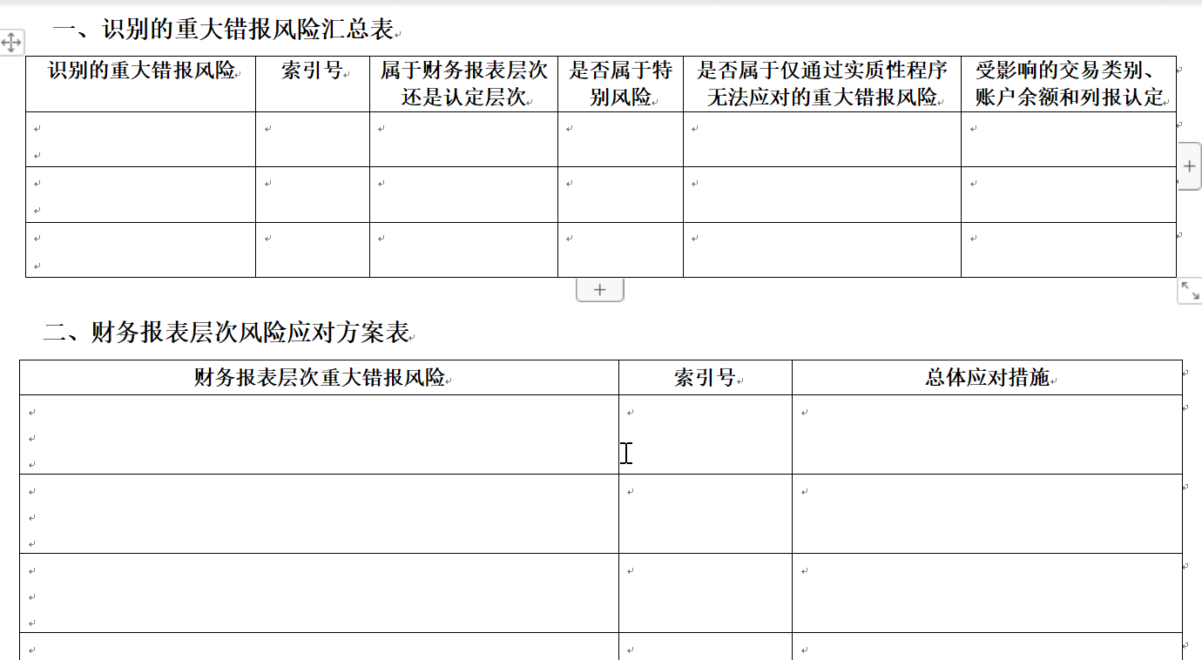
需要填写的工作底稿举例

Slide 11
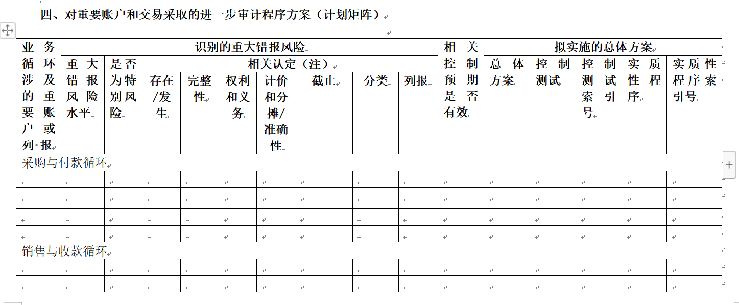

Slide 12
三、风险评估的作用
了解被审计单位及其环境是必要程序，特别是为注册会计师在下列关键环节做出职业判断提供重要基础：
1.确定重要性水平，并随着审计工作的进程评估对重要性水平的判断是否仍然适当；
2.考虑会计政策的选择和运用是否恰当，以及财务报表的列报是否适当；
3.识别需要特别考虑的领域，包括关联方交易、管理层运用持续经营假设的合理性，或交易是否具有合理的商业目的等；
4.确定在实施分析程序时所使用的预期值；
5.设计和实施进一步审计程序，以将审计风险降至可接受的低水平；
6.评价所获取审计证据的充分性和适当性。

Slide 13

四、风险评估的程序
（一）询问管理层和被审计单位内部其他人员
1.管理层所关注的主要问题。如新的竞争对手、主要客户和供应商的流失、新的税收法规的实施以及经营目标或战略的变化等；
2.被审计单位最近的财务状况、经营成果和现金流量；
3.可能影响财务报告的交易和事项，或者目前发生的重大会计处理问题。如重大的购并事宜等；
4.被审计单位发生的其他重要变化。如所有权结构、组织结构的变化，以及内部控制的变化等。

Slide 14
四、风险评估的程序
尽管注册会计师通过询问管理层和财务负责人可获取大部分信息，但是也可以通过询问被审计单位内部的其他不同层级的人员获取信息，为识别重大错报风险提供不同的视角。例如：
1.直接询问治理层，可能有助于注册会计师了解编制财务报表的环境；
2.直接询问内部审计人员，可能有助于获取有关以下事项的信息：本年度针对被审计单位内部控制设计和运行有效性而实施的内部审计程序，以及管理层是否根据实施这些程序的结果采取了适当的应对措施；

Slide 15
四、风险评估的程序
3.询问参与生成、处理或记录复杂或异常交易的员工，可能有助于注册会计师评价被审计单位选择和运用某项会计政策的恰当性；
4.直接询问内部法律顾问，可能有助于注册会计师了解有关信息，如诉讼、遵守法律法规的情况、影响被审计单位的舞弊或舞弊嫌疑、产品保证、售后责任、与业务合作伙伴的安排(如合营企业)和合同条款的含义等；
5.直接询问营销或销售人员，可能有助于注册会计师了解被审计单位营销策略的变化、销售趋势或与客户的合同安排。

Slide 16
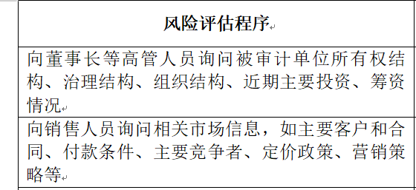
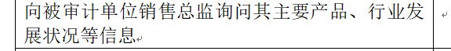
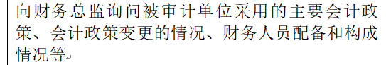
指南举例

Slide 17
四、风险评估的程序
实例6-1 询问发现企业职工薪酬存在重大错报风险
某医药销售公司的IPO项目中，审计人员获悉公司有1000多家门店，员工7000余人，员工工资占成本的很大比例，在询问员工时获悉员工工资近几年上涨了，员工人数也增加了，而且员工工资与各门店的业绩挂钩，最近几年公司营业收入一直在增长，盈利情况良好，但是却发现成本在降低，尤其时员工工资的计提和发放总额却在在减少。
问题：请思考这种反向变动的原因有哪些？有可能存在着哪些重大错报风险？审计人员该如何应对？
分析：近年来，有些企业为了粉饰业绩，往往采用低计职工薪酬、减少费用，甚至采用由第三方代发部分薪酬的方式漏记职工薪酬费用，以增加利润。

Slide 18
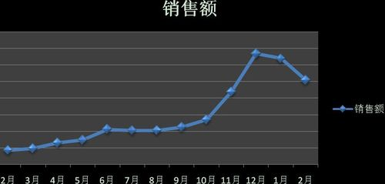
四、风险评估的程序
（二）实施分析程序
注册会计师将分析程序用作风险评估程序，可能有助于识别未注意到的被审计单位的情况，并可能有助于评估重大错报风险，以为针对评估的风险设计和实施应对措施提供基础。
当分析程序使用高度汇总的数据时(作为风险评估程序的分析程序可能存在这种情况)，实施分析程序的结果可能仅初步显示是否存在重大错报。
在这种情况下，将分析程序的结果与识别重大错报风险时获取的其他信息一并考虑，可以帮助注册会计师了解并评价分析程序的结果。

Slide 19
表 1 欣泰电器2013-2015应收账款统计表
项目 | 2013 年 | 2014 年 | 2015 年
应收账款（千万元） | 20.78 | 39.00 | 49.45
总资产（千万元） | 75.11 | 104.34 | 119.49
营业收入（千万元） | 47.35 | 41.90 | 37.23
应收账款占总资产比例（百分比） | 27.67% | 37.38% | 41.38%
应收账款周转率 | 2.51 | 1.40 | 0.84

Slide 20
四、风险评估的程序
（三）观察和检查
观察和检査程序可以支持对管理层和其他相关人员的询问结果，并可以提供有关被审计单位及其环境的信息，注册会计师应当实施下列观察和检查程序：
1.观察被审计单位的经营活动。
2.检查文件、记录和内部控制手册。
3.阅读由管理层和治理层编制的报告。
4.实地察看被审计单位的生产经营场所和厂房设备。
5.追踪交易在财务报告信息系统中处理过程（穿行测试）。

Slide 21
五、项目组内部讨论
（一）项目组讨论会的目标
1.使经验较丰富的项目组成员(包括项目合伙人)有机会分享其根据对被审计单位的了解形成的见解；
2.使项目组成员能够讨论被审计单位面临的经营风险、财务报表容易发生错报的领域以及发生错报的方式，特别是由于舞弊或错误导致重大错报的可能性；
3.帮助项目组成员更好地了解在各自负责的领域中潜在的财务报表重大错报，并了解各自实施的审计程序的结果可能如何影响审计的其他方面，包括对确定进一步审计程序的性质、时间安排和范围的影响；
4.为项目组成员交流和分享在审计过程中获取的、评估结果或应对这些风险的审计程序的新信息提供基础。

Slide 22
五、项目组内部讨论
（二）项目组讨论会的内容
项目组通常应当讨论被审计单位面临的经营风险、财务报表易发生错报的领域以及错报的方式，尤其是舞弊风险。审计项目组讨论会通常包括准备、交流互动和评估三个阶段：
（1）准备阶段要求与会审计人员根据舞弊三角理论，从舞弊机会、动机和借口三个角度，独立识别客户可能存在的舞弊风险因素；
（2）交流互动阶段要求每位审计人员将自己事先识别的客户舞弊风险因素告诉其他每位人员，然后，在听取和整合了他人的观点后，再将自己的新观点提供给大家，以便于更全面的识别舞弊风险因素，在此基础上评估客户舞弊风险，并讨论可以采取的应对措施；
（3）评估阶段要求审计人员根据舞弊风险评估结果，确定是否需要修改原有的审计计划，以应对舞弊导致的重大错报风险。

Slide 23
五、项目组内部讨论
（三）项目组讨论会的人员和时间
项目组讨论会参与人员从合伙人、经理、到一般审计人员都有，这需要根据职业判断确定，但是，一般认为7-8人是最佳规模。讨论的时间应当根据具体情况确定，保证整个审计过程中能够持续交换有关财务报表发生重大错报可能性的信息。

Slide 24
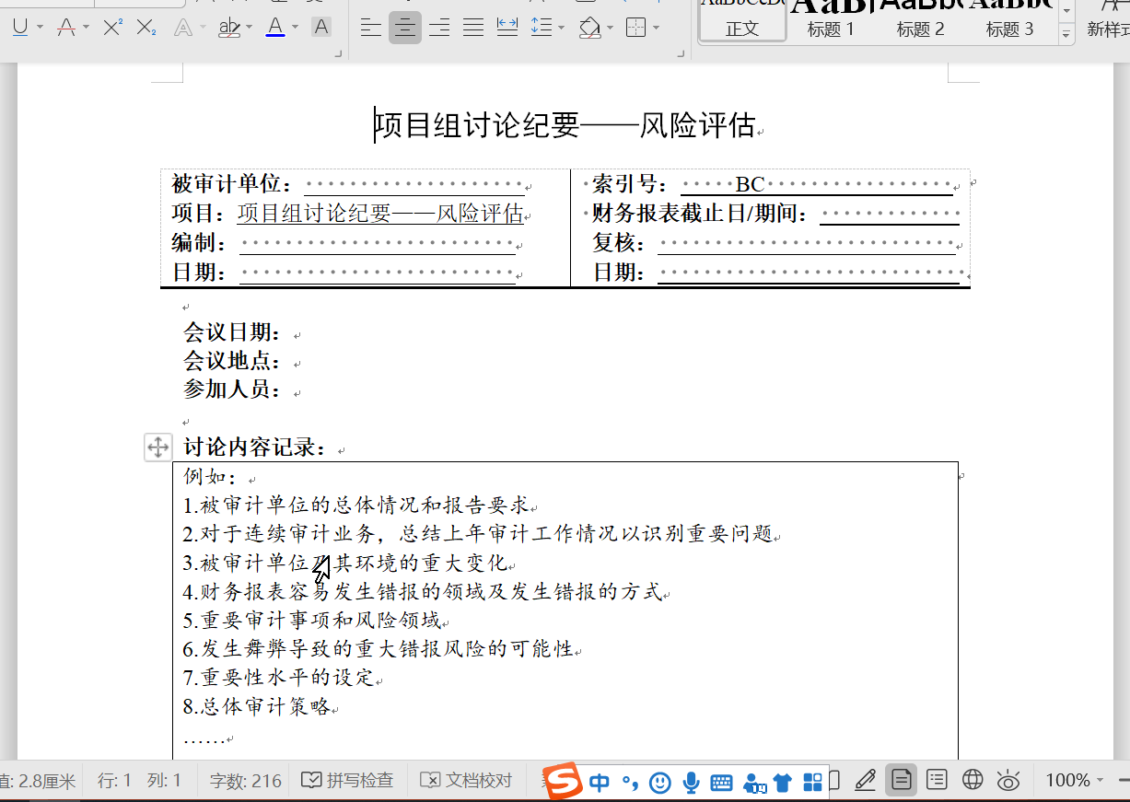

Slide 25
第二节 了解被审计单位及其环境
一、了解被审计单位的行业状况、法律环境和监管环境及其他外部因素
二、了解被审计单位的性质
三、了解被审计单位对会计政策的选择和运用
四、了解被审计单位的目标、战略以及相关经营风险
五、了解被审计单位财务业绩的衡量和评价

Slide 26
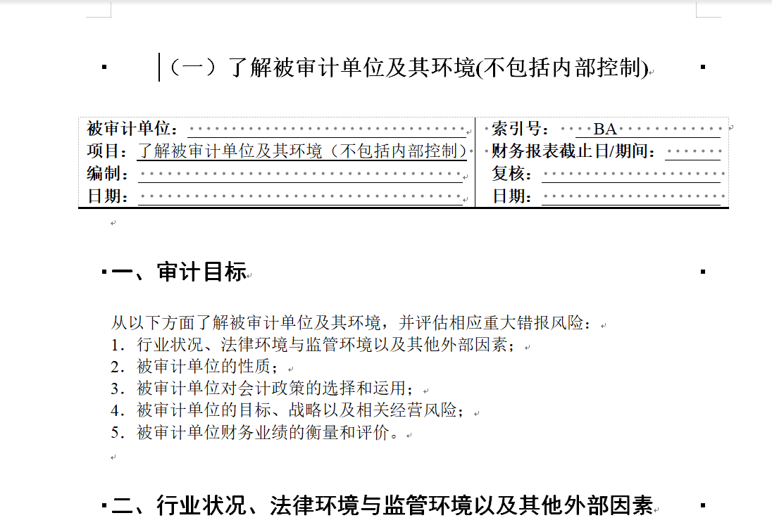

Slide 27
一、了解被审计单位的行业状况、法律环境和监管环境及其他外部因素
（一）行业状况
（二）法律环境与监管环境
（三）其他外部因素
（四）了解的重点和程度

Slide 28
（一）行业状况
注册会计师应当了解被审计单位的行业状况，主要包括：
（1）所处行业的市场与竞争，包括市场需求、生产能力和价格竞争；
（2）生产经营的季节性和周期性；
（3）与被审计单位产品相关的生产技术；（4）能源供应与成本；
（5）行业的关键指标和统计数据。

Slide 29
实例：多公司毛利率对比表
 | 2013 | 2014 | 2015 | 2016
伊利股份 | 28.67% | 32.54% | 35.89% | 37.94%
蒙牛乳业 | 27.00% | 30.80% | 31.40% | 33.70%
光明乳业 | 34.75% | 34.61% | 36.11% | 38.68%
辉山乳业 | 54.00% | 62.40% | 57.60% | 56.00%

Slide 30
实例
随着经济的快速发展，相关行业对工业阀门的需求增大，工业阀门行业发展较快。尽管北方阀门在最近几年销售额增长幅度较大，但由于民营企业纷纷进入工业阀门行业，导致北方阀门市场占有率呈逐年下降趋势。作为北方阀门主要产品的高中压阀门，市场竞争非常激烈。
市场需求增大→营业收入↑
竞争激烈→毛利率↓

Slide 31
中注协提示行业风险举例
2018年3月18日，中注协约谈立信会计师事务所，提示互联网行业上市公司年报审计风险。中注协指出，近年来，我国互联网行业上市公司规模扩张较快，并购重组频繁，业绩波动较大，面临较高审计风险
一是关注管理层舞弊风险。尤其应关 注“海外互联网资产”的并购重组是否具有合理的商业理由，交易对价是否公允，商誉确认、计量是否合理，是否存在管理层利用对外投资转移或隐匿上市公司资产 等行为。

Slide 32
二是关注收入和成本可能存在的重大错报风险。注册会计师应充分了解公司的经营模式和盈利水平，关注收入确认的真实性与合理性，尤其应关注依据第三方数据确认 收入的情况，以及相关列报和披露是否充分、适当；客观分析上市公司的行业地位和毛利率水平，应关注公司研发支出资本化和大额预付款项的合理性，综合判断公 司成本、费用的完整性。

Slide 33
2018年3月12日，中注协约谈中兴华会计师事务所，提示频繁跨行业并购的农业类上市公司年报审计风险。
中注协指出，农业类上市公司固有审计风险较高，近来部分农业类上市公司，频繁跨行业投资并购，可能引致新的审计风险。
一是关注农业板块业务固有审计风险。注册会计师应充分关注公司内部控制设计与运行的有效性，尤其应关注与货币资金、生物资产以及关联方交易相关的关键内部控制；
关注现金交易相关的舞弊风险，加大对自然人客户抽查的样本量及比例，核实相关收入及成本的真实性、完整性；
关注生产性生物资产与消耗性生物资产的确认、计量、折旧与减值，在设计、实施监盘程序时可以考虑利用专家工作，适当扩大监盘范围，增加审计程序的不可预见性等。

Slide 34
（二）法律环境与监管环境
注册会计师应当了解被审计单位所处的法律环境与监管环境，主要包括：
（1）会计原则和行业特定惯例；
（2）受管制行业的法规框架；
（3）对被审计单位经营活动产生重大影响的法律法规，包括直接的监管活动；
（4）税收政策（关于企业所得税和其他税种的政策）；（5）目前对被审计单位开展经营活动产生影响的政府政策，如货币政策（包括外汇管制）、财政政策、财政刺激措施（如政府援助项目）、关税或贸易限制政策等；
（6）影响行业和被审计单位经营活动的环保要求。

Slide 35
（三）其他外部因素
注册会计师应当了解影响被审计单位经营的其他外部因素，主要包括总体经济情况、利率、融资的可获得性、通货膨胀水平或币位变动等。

Slide 36
实例
北方阀门生产的部分产品用于出口，主要经由其子公司——北方阀门进出口有限公司（以下简称“北方进出口”）销往美国市场。北方阀门的出口销售采用美元计价结算。受中美贸易战危机和美元汇率变动的影响，从2018年下半年开始，产品出口订单有所减少，应收部分美国客户款项的收回存在困难。为了增加出口，北方阀门下调了部分产品的出口价格。
请大家分析认定层次的MMR：涉及的账户，涉及的认定

Slide 37
（四）了解的重点和程度
注册会计师对行业状况、法律环境与监管环境以及其他外部因素了解的范围和程度会因被审计单位所处行业、规模以及其他因素(如在市场中的地位)的不同而不同。注册会计师应当考虑将了解的重点放在对被审计单位的经营活动可能产生重要影响的关键外部因素以及与前期相比发生的重大变化上。
注册会计师应当考虑被审计单位所在行业的业务性质或监管程度是否可能导致特定的重大错报风险，考虑项目组是否配备了具有相关知识和经验的成员。

Slide 38
二、了解被审计单位的性质
（一）所有权结构
对被审计单位所有权结构的了解有助于注册会计师识别关朕方关系并了解被审计单位的决策过程。注册会计师应当了解所有权结构以及所有者与其他人员或单位之间的关系，考虑关联方关系是否已经得到识别，以及关联方交易是否得到恰当核算。
同时，注册会计师可能需要对其控股母公司(股东)的情况作进一步的了解，包括控股母公司的所有权性质，管理风格及其对被审计单位经营活动及财务报表可能产生的影响；控股母公司与被审计单位在资产、业务、人员、机构、财务等方面是否分开，是否存在占用资金等情况；控股母公司是否施加压力，要求被审计单位达到其设定的财务业绩目标。

Slide 39
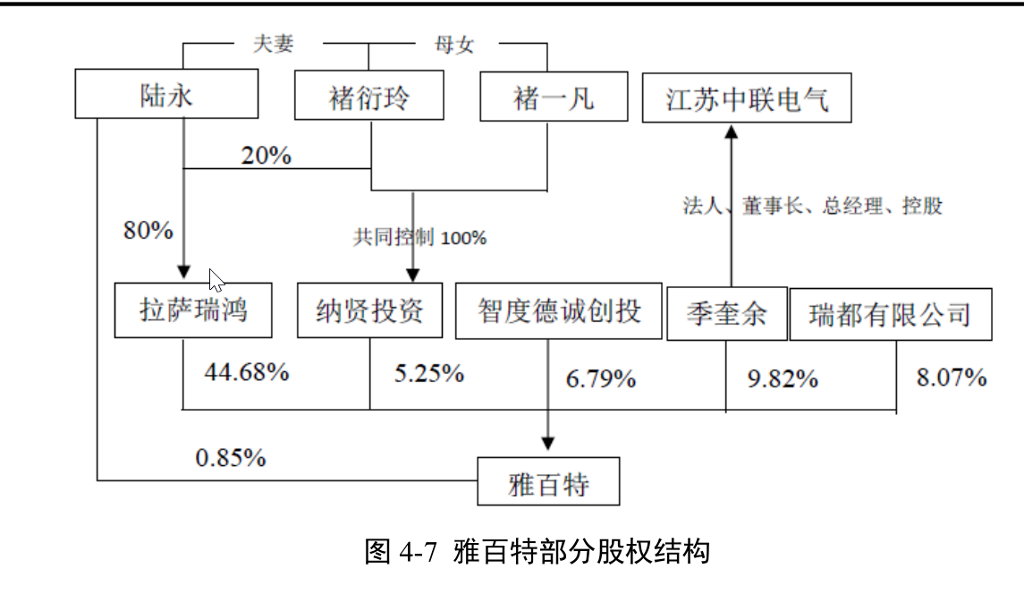
2016雅百特家族式，众华事务所审计失败案例

Slide 40
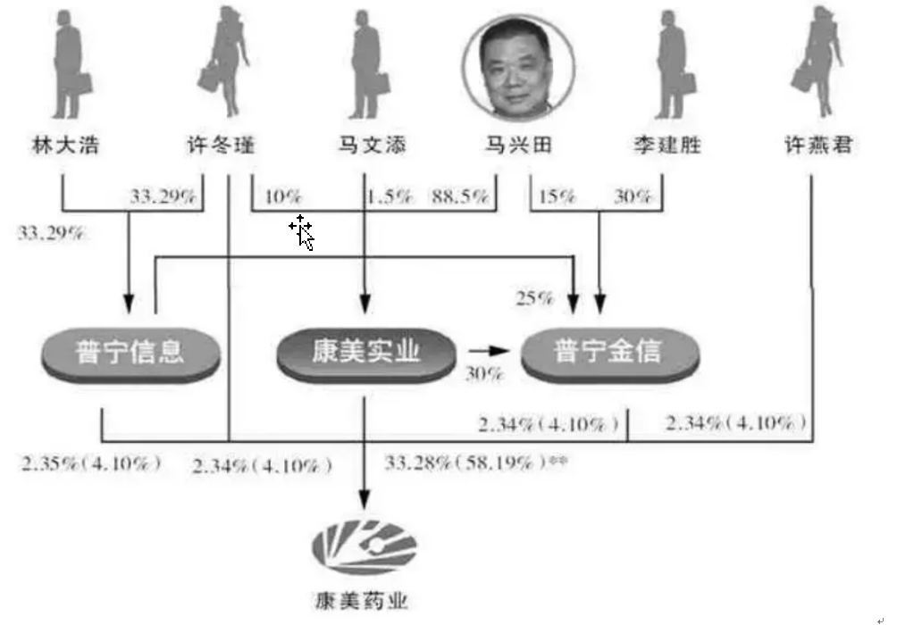
康美药业：马兴国，许冬瑾为夫妻

Slide 41
（二）治理结构
良好的治理结构可以对被审计单位的经营和财务动作实施有效的监督，从而降低财务报表发生重大错报的风险。注册会计师应当了解被审计单位的治理结构。例如，董事会的构成情况、董事会内部是否有独立董事；治理结构中是否设有审计委员会或监事会及其运作情况。
注册会计师应当考虑治理层是否能够在独立于管理层的情况下对被审计单位事务（包括财务报告）做出客观判断。

Slide 42
实例：公司治理举例
东泰公司为上市公司
在了解东泰公司及下属子公司的治理结构时，CPA发现，东泰公司聘请香港某著名经济学教授作为其独立董事，该教授每年会有三天时间出席东泰公司的相关会议。
此外，东泰公司为加强对下属三家子公司的管理和控制，三家公司的董事会主席、监事会主席分别由东泰公司的总经理、财务总监兼任。
对于三家子公司的重大事项决策、重要干部任免、重要项目安排、大额资金的使用等均需报经东泰公司批准。
请大家分析MMR

Slide 43
分析：
东泰公司的独立董事在东泰公司的工作时间过短，不可能履行其监督及独立发表意见的责任，治理职能形同虚设，存在着舞弊的机会。
东泰公司下属三家子公司的治理层主要人员均由东泰公司的总经理及财务总监兼任，且三重一大的问题，均需报经东泰公司的董事会批准，因此存在着一股独大的情况，三家子公司治理结构形同虚设，存在着舞弊的机会。

Slide 44
（三）组织结构
复杂的组织结构可能导致某些特定的重大错报风险。注册会计师应当了解被审计单位的组织结构，考虑复杂组织结构可能导致的重大错报风险，包括财务报表合并、商誉减值以及长期股权投资核算以及特殊目的实体核算等问题。

Slide 45
（四）经营活动
注册会计师应当了解被审计单位的经营活动，这有助于注册会计师识别预期在财务报表中反映的主要交易类别、重要账户余额和列报。了解的内容主要包括：
1.主营业务的性质。
2.与生产产品或提供劳务相关的市场信息。
3.业务的开展情况。
4.联盟、合营与外包情况。
5.从事电子商务的情况。
6.地区与行业分布。
7.生产设施、仓库的地理位置及办公地点。
8.关键客户。
9.重要供应商。
10.劳动用工情况。
11.研究与开发活动及其支出。
12.关联方交易。

Slide 46
实例：经营活动MMR风险评估举例
南方股份主要从事汽车制动系统的开发、生产和销售，是目前国内少数能研发生产汽车零部件总成的企业之一。
南方股份的客户遍布全国各地，并且许多大客户通常采用“零库存采购模式”。当客户需要零部件时，向南方股份发出采购订单，要求南方股份在很短时间内交货。
为了配合客户的需求，南方股份在全国主要客户所在城市租用大型仓库，由物流部门根据预计销售情况，制定各仓库的安全库存，并将所生产的零部件成品运往各地仓库。在收到客户的订单后，物流部门安排相关仓库就近发货。
此外，根据与客户签订的销货协议，客户仅在实际使用南方股份送达的零部件时才视为收货，并且有权退回未使用的零部件。客户每月末与南方股份共同确认当月的零部件实际使用数量，并在信用期内安排付款。

Slide 47
分析：（1）根据与客户签订的销货协议，客户仅在实际使用南方股份送达的零部件时才视为收货，并且有权退回未使用的零部件,客户每月末与南方股份共同确认当月的零部件实际使用数量，并在信用期内安排付款。
这种情况会导致销售收入和销售成本“截止”认定、存货“完整性”认定、应收账款“存在”认定存在重大错报风险

Slide 48
实例
实例6-2 借助投入产出比分析发现异常线索
ABC公司是一家进行海产品深加工的出口型企业。其经营模式是，根据国外客户的订单组织生产，公司直接从渔民手中收购海鲜产品进行深加工，由公司向渔民开具农产品收购发票，并按农产品收购发票上注明的农产品买价和13%的扣除率计算进项税额，付款方式有时是银行转账，有时是现金支付，加工完毕后全部用于出口，公司通常没有库存存货，在货物报关离境结汇后，公司财务人员根据采购发票副本、出口货物报关单和出口收汇单等凭证向税务机关办理退税手续。

Slide 49
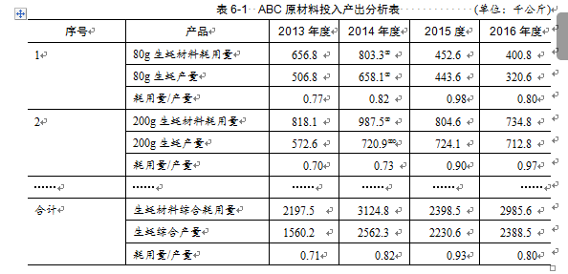

Slide 50
（五）投资活动
注册会计师应当了解被审计单位的投资活动，这有助于注册会计师关注被审计单位在经营策略和方向上的重大变化。主要了解的方面包括：
1.近期拟实施或已实施的并购活动与资产处置情况，包括业务重组或某些业务的终止。注册会计师应当了解并购活动如何与被审计单位目前的经营业务相协调，并考虑他们是否会引发进一步的经营风险。
2.证券投资、委托贷款的发生与处置。
3.资本性投资活动，包括固定资产和无形资产投资，近期或计划发生的变动，以及重大的资本承诺等。
4.不纳入合并范围的投资。

Slide 51
实例
2017年中弘股份。亚太（集团）会计师事务所出具了保留意见的审计报告，形成保留意见的基础如下：
（1）我们对中弘股份公司四家重要联营企业Asiatravel.com Holdings Ltd、天津世隆资产管理合伙企业（有限合伙）、青岛中商研如意岛投资中心（有限合伙）、宁波梅山保税港区深华腾十五号股权投资中心（有限合伙）权益法确认的投资收益无法获得充分、适当的审计证据。

Slide 52
（2）由于实际控制人凌驾于内部控制之上，导致中弘股份在未履行必要的审批程序的情况下，支付给海南新佳旅业开发有限公司61.5亿元股权转让款，我们对该项交易无法获

Slide 53
（六）筹资活动
注册会计师应当了解被审计单位的筹资活动，这有助于注册会计师评估被审计单位在融资方面的压力，并进一步考虑被审计单位在可预见未来的持续经营能力。了解的方面主要包括：
1.债务结构和相关条款，包括担保情况及表外融资。
2.固定资产的租赁，包括通过融资租赁方式进行的筹资活动。
3.关联方融资。
4.实际受益股东。
5.衍生金融工具的运用。

Slide 54
三、了解被审计单位对会计政策的选择和运用
（一）重要项目的会计政策和行业惯例
重要项目的会计政策包括，收入确认、存货的计价方法、投资的核算、固定资产的折旧方法、坏账准备、存货跌价准备和其他资产减值准备的确定、借款费用资本化方法、合并财务报表的编制方法等。
除会计政策以外，某些行业可能还存在一些行业惯例，注册会计师应当熟悉这些行业惯例。
当被审计单位采用与行业惯例不同的会计处理方法时，注册会计师应当了解其原因，并考虑采用与行业惯例不同的会计处理方法是否适当。

Slide 55
三、了解被审计单位对会计政策的选择和运用
（二）重大和异常交易的会计处理方法
某些被审计单位可能存在与其所处行业相关的重大交易。
例如，本期发生的企业合并的会计处理方法、银行向客户发放贷款、证券公司对外投资、医药企业的研究与开发活动等，
注册会计师应当考虑对重大的和不经常发生的交易的会计处理方法是否适当。

Slide 56
三、了解被审计单位对会计政策的选择和运用
（三）在缺乏权威性标准或共识、有争议的或新兴领域采用重要会计政策产生的影响
在缺乏权威性标准或共识的领域，注册会计师应当关注被审计单位选用了哪些会计政策、为什么选用这些会计政策以及选用这些会计政策可能产生的影响。

Slide 57
三、了解被审计单位对会计政策的选择和运用
（四）会计政策的变更
如果被审计单位变更了重要的会计政策，注册会计师应当考虑变更的原因及其适当性，还应当关注会计政策的变更是否得到充分披露。

Slide 58
三、了解被审计单位对会计政策的选择和运用
（五）被审计单位对新颁布的财务报告准则等法律法规采用情况
注册会计师应当关注：被审计单位是否采用激进的会计政策、方法、估计和判断；财会人员是否具备足够的运用会计准则的知识、经验和能力；是否拥有足够的资源支持会计政策的运用。

Slide 59
四、了解被审计单位的目标、战略以及相关经营风险
（一）目标、战略与经营风险
企业管理层或治理层一般会根据企业经营面临的外部环境和内部各种因素，制定合理可行的经营目标。
战略是管理层为实现经营目标采用的方法。
经营风险是指可能对被审计单位实现目标和实施战略的能力产生不利影响的重要状况、事项、情况、作为（或不作为）而导致的风险，或由于制定不恰当的目标和战略而导致的风险。
不同的企业可能面临不同的经营风险，这取决于企业经营的性质、所处行业、外部监管环境、企业的规模和复杂程度。管理层有责任识别和应对这些风险。

Slide 60
注册会计师应当了解被审计单位是否存在与下列方面有关的目标和战略，并考虑相应的经营风险：
1.行业发展；
2.开发新产品或提供新服务；
3.业务扩张；
4.新的会计要求；
5.监管要求；
6.本期及未来的融资条件；
7.信息技术的运用；
8.实施战略的影响，特别是由此产生的需要运用新的会计要求的影响。

Slide 61
（二）经营风险对重大错报风险的影响
经营风险与财务报表重大错报风险是既有联系又相互区别的两个概念。前者比后者范围更广。
注册会计师了解被审计单位的经营风险有助于其识别财务报表重大错报风险。
多数经营风险最终都会产生财务后果，从而影响财务报表，但并非所有的经营风险都会导致重大错报风险。
注册会计师应当根据被审计单位的具体情况考虑经营风险是否可能导致财务报表发生重大错报。

Slide 62
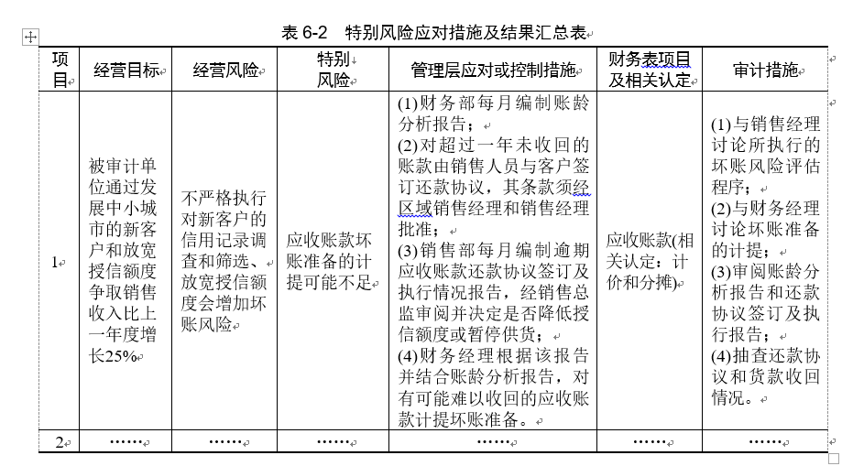

Slide 63
（三）被审计单位的风险评估过程
管理层通常制定识别和应对经营风险的策略，注册会计师应当了解被审计单位的风险评估过程。此类风险评估过程是被审计单位内部控制的组成部分。

Slide 64
（四）对小型被审计单位的考虑
小型被审计单位通常没有正式的计划和程序来确定其目标、战略并管理经营风险。
注册会计师应当询问管理层或观察小型被审计单位如何应对这些事项，以获取了解，并评估重大错报风险。

Slide 65
五、了解被审计单位财务业绩的衡量和评价
（一）了解的主要方面
在了解被审计单位财务业绩衡量和评价情况时，注册会计师应当关注下列信息：
1.关键业绩指标（财务或非财务的）、关键比率、趋势和经营统计数据；
2.同期财务业绩比较分析；
3.预算、预测、差异分析，分部信息与分部、部门或其他不同层次的业绩报告；
4.员工业绩考核与激励性报酬政策；
5.被审计单位与竞争对手的业绩比较。

Slide 66
五、了解被审计单位财务业绩的衡量和评价
（二）关注内部财务业绩衡量的结果
内部财务业绩衡量可能显示未预期的结果或趋势。在这种情况下，管理层通常会进行调查并采取纠正措施。
与内部财务业绩衡量相关的信息可能显示财务报表存在错报风险，
例如，内部财务业绩衡量可能显示被审计单位与同行业其他单位相比具有异常快速的增长率或盈利水平，此类信息如果与业绩资金或激励性报酬等因素结合起来考虑，可能显示管理层在编制财务报表时存在某种倾向的错报风险。
因此，注册会计师应当关注被审计单位内部内务业绩衡量所显示的未预期到的结果或趋势，管理层的调查结果和纠正措施，以及相关信息是否显示财务报表可能存在重大错报。

Slide 67
五、了解被审计单位财务业绩的衡量和评价
（三）考虑财务业绩衡量指标的可靠性
如果拟利用被审计单位内部信息系统生成的财务业绩衡量指标，注册会计师应当考虑相关信息是否可靠，以及利用这些信息是否能够实现审计目标。
如果被审计单位管理层在没有合理基础的情况下，认为内部生成的衡量财务业绩的信息是准确的，而实际上信息有误，那么根据有误的信息得出的结论也可能是错误的。
如果注册会计师计划在审计中（如有实施分析程序时）利用财务业绩指标，应当考虑相关信息是否可靠，以及在实施审计程序时利用这些信息是否足以发现重大错报。

Slide 68
业绩衡量评估MMR举例
（1）东泰公司拥有三家子公司，其中清心公司以生产饮料产品，目前行业整体竞争激烈，市场处于饱和状态，同行业公司的主营业务收入年增长率低于5%，利润率维持在8%左右。
但东泰公司董事会本着集团一盘棋的管理要求，对于清心公司的管理层要求其将2018年度主营业务收入增长率确定为8%，利润率达到9.2%。
清心公司管理层编制的2018年度财务报表显示，当年主营业务收入增长率达到了8.08%，实现利润率9.25%。

Slide 69
清心公司所处行业竞争激烈且市场处于饱和状态，清心公司主营业务收入年增长率超过行业平均增长率，管理层受收入增长期望过高的压力

Slide 70
第三节 了解被审计单位内部控制
一、内部控制的含义及其作用
二、内部控制的构成要素
三、内部控制与现代审计的关系
四、内部控制的局限性
五、了解内部控制的程序及其步骤
六、需要调查了解内部控制的内容
七、对内部控制进行初步评价和风险评估

Slide 71
一、内部控制的含义及其作用
内部控制，是由企业董事会、监事会、经理层和全体员工实施的、旨在实现控制目标的过程。其目标是合理保证企业经营管理合法合规、资产安全、财务报告及相关信息真实完整，提高经营效率和效果，促进企业实现发展战略。
内部控制的作用是指内部控制的功能在实际工作中所发挥的客观影响及其所产生的实际效果。内部控制的作用能否得以正确地发挥，决定于内部控制的地位和人们的重视程度。

Slide 72
一、内部控制的含义及其作用
内部控制的具体作用表现在以下几个方面：
1.保证企业经营管理合法合规。
2.保证资产的安全、完整和有效运用。
3.保证会计信息的可靠性。
4.提高企业经营管理的效率和效果。
5.促使企业实现发展战略。

Slide 73
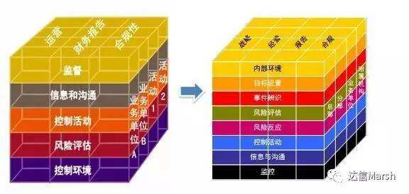
二、内部控制构成要素

Slide 74
二、内部控制的构成要素
（一）内部环境
所谓内部环境是企业内对内部控制的建立和实施有重大影响的各种因素的统称。
内部环境因素主要有：
1.治理结构
企业应当根据国家有关法律法规和企业章程，建立规范的公司治理结构和议事规则，明确决策、执行、监督等方面的职责权限，形成科学有效的职责分工和制衡机制。
2.组织结构和权责分配
组织结构是指企业计划、协调和控制活动的整体框架。

Slide 75
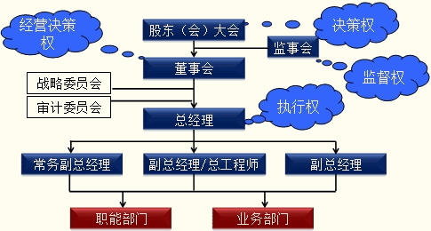

Slide 76

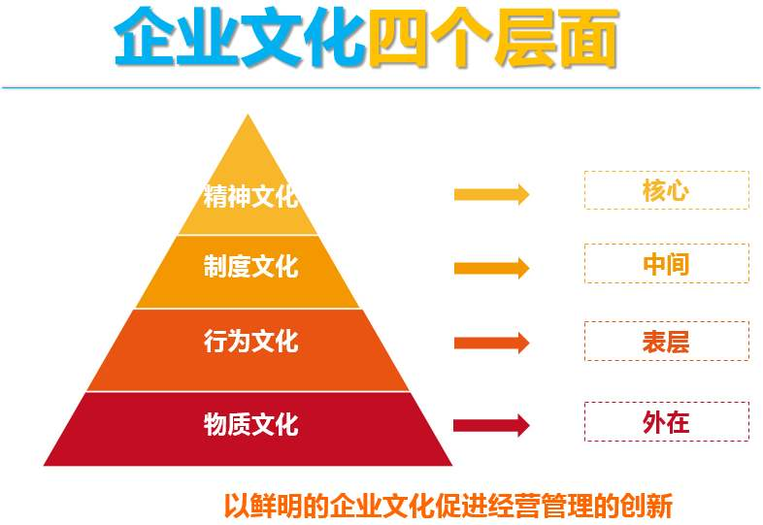
二、内部控制的构成要素
3.人力资源政策
企业应当制定和实施有利于企业可持续发展的人力资源政策。
4.企业文化
企业应当加强文化建设，培育积极向上的价值观和社会责任感，倡导诚实守信、爱岗敬业、开拓创新和团队协作精神，树立现代管理理念，强化风险意识。

Slide 77
2019康得新案例中，瑞华回应审计程序
公司经营情况方面，瑞华会计师事务所表示，如：
关注媒体对公司的报道情况，2015年-2017年权威媒体对公司都是正面的报道；
观察公司员工食堂用餐状态，跟公司最基层的员工随意聊天，感受员工的精神面貌，员工对在康得新公司上班感到很自豪，有归属感，都认为自己的公司很好；
跟负责生产的车间人员交流等，均未发现公司存在异常的情况。

Slide 78
媒体质疑
瑞华表示，通过关注媒体报道和与员工聊天了解公司的经营情况，真是醉了，你们是专业的审计师，这么了解公司的经营情况？这种事情专业的审计是这么做的？
至少做做行业分析吧？光学膜、预涂膜、裸眼3D等产品行业如何，原材料客户有哪些，下游客户有哪些？行业内的竞争对手是谁，竞争对手的营业收入增长情况、毛利率如何？这么多膜，市场真的有那么大需求？

Slide 79
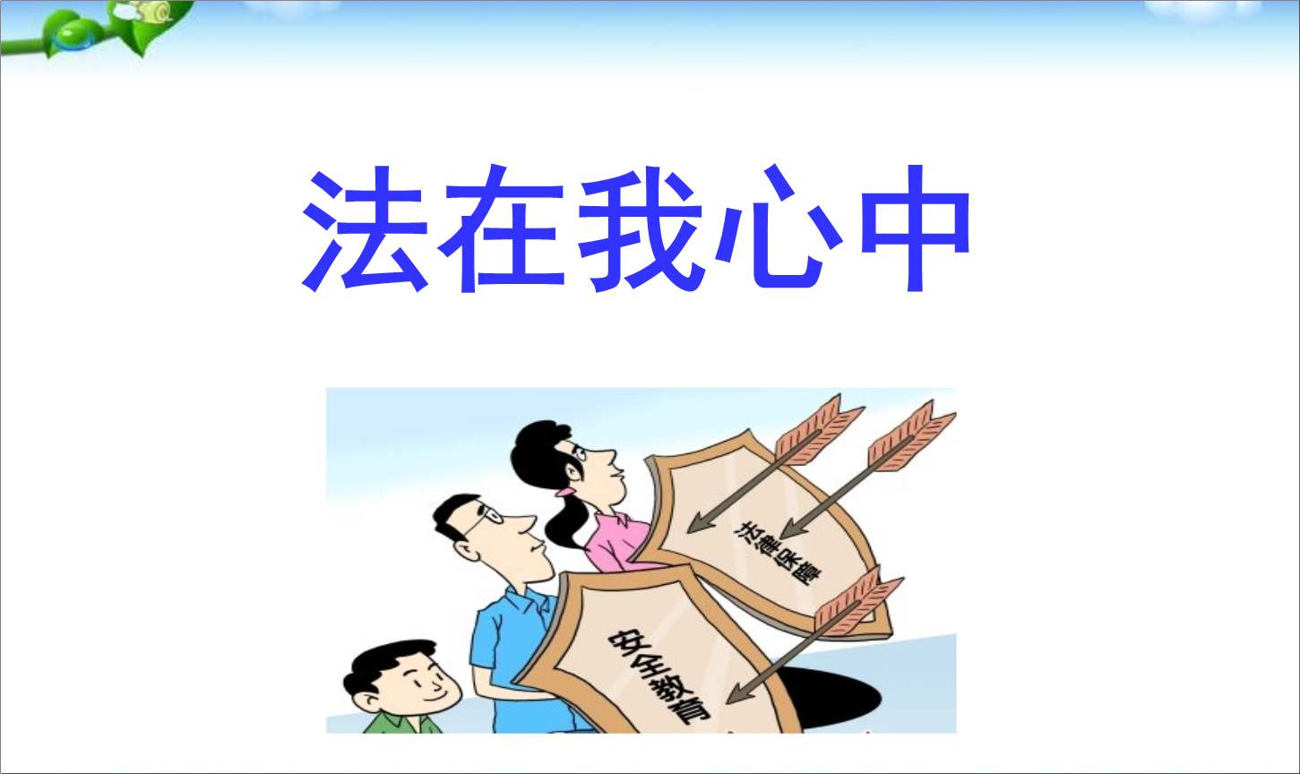
5.法制教育
企业应当加强法制教育，增强董事、监事、经理及其他高级管理人员和员工的法制观念，严格依法决策、依法办事、依法监督，建立健全法律顾问制度和重大法律纠纷案件备案制度

Slide 80
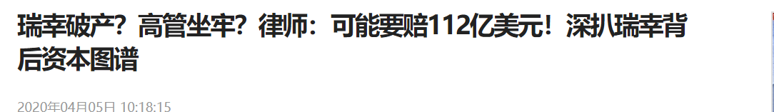
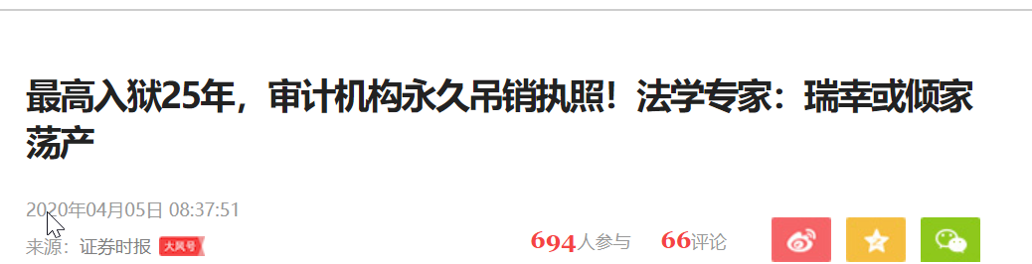
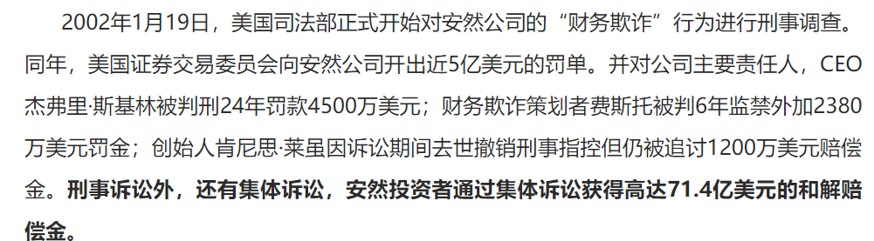
瑞星咖啡

Slide 81
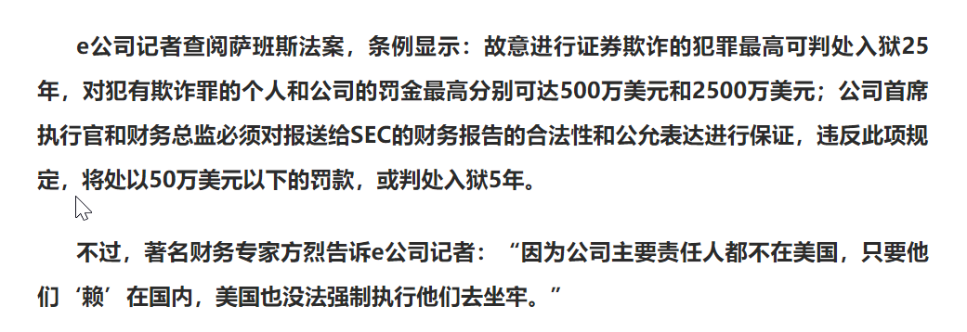
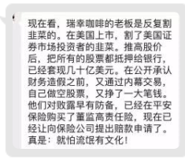

Slide 82
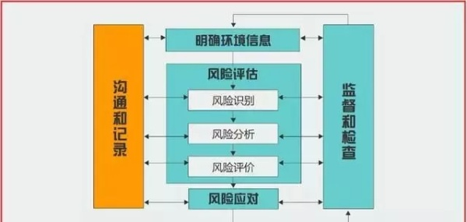
（二）风险评估
风险是对企业利益的任何威胁。
企业应当采用定性与定量相结合的方法，按照风险发生的可能性及其影响程度等，对识别的风险进行分析和排序，确定关注重点和优先控制的风险。

Slide 83
（三）控制活动
所谓控制活动是指为了确保管理层的决策和指令得以实施而采取的一系列政策及相关实施程序，包括授权、核准、验证、调节和复核等。其内容包括：
1.不相容职务分离控制
不相容职务的划分主要有：
（1）经济业务的批准与执行分工。
（2）经济业务的执行应与会计记录及审查稽核分工。
（3）资产的保管应与会计记录及财产清查相分工。

Slide 84
(1) 经济业务的批准与执行分工。批准某项交易业务的人员要与经办该业务的人员分开，例如批准向供货单位付款与签发付款支票的工作应分开。
(2) 经济业务的执行应与会计记录及审查稽核分工。执行某项业务的人员应该与记录该项业务的人员分开，如采购员不能同时兼任记账员。同时，执行某项业务的人员还应该与审查稽核该业务的人员分开，如采购货物人员与验收货物人员相分离。

Slide 85
(3) 资产的保管应与会计记录及财产清查分工
如出纳职务不能同时兼任记账工作
例如银行出纳不得兼任银行存款调节表编制职务，否则，银行出纳侵吞存款后，通过调节表掩饰，则在短期内很难发现。

Slide 86

2.授权审批控制
3.会计系统控制
4.财产保护控制
5.预算控制
6.运营分析控制
7.绩效考评控制

Slide 87
（四）信息与沟通
信息与沟通是企业及时、准确地收集、传递与内部控制相关的信息，确保信息在企业内部、企业与外部之间进行有效沟通。
企业应当对收集到的各种内部信息和外部信息进行合理筛选、核对、整合，提高信息的有用性。

Slide 88

企业应当建立反舞弊机制，坚持惩防并举、重在预防的原则
企业应当建立举报投诉制度和举报人保护制度，设置举报专线，明确举报投诉处理程序、办理时限和办结要求，确保举报、投诉成为企业有效掌握信息的重要途径。

Slide 89
（五）内部监督
内部监督是企业对内部控制建立与实施情况进行监督检查，评价内部控制的有效性，发现内部控制缺陷，应当及时加以改进。内部监督分为日常监督和专项监督。
日常监督是指企业对建立与实施内部控制的情况进行常规、持续的监督检查；
专项监督是指在企业发展战略、组织结构、经营活动、业务流程、关键岗位员工等发生较大调整或变化的情况下，对内部控制的某一或者某些方面进行有针对性的监督检查。

Slide 90
三、内部控制与现代审计的关系
良好的内部控制制度成为现代抽样审计的基础。
对规模大、业务繁多且复杂的单位则无法适用详查法
注册会计师从审计效率方面考虑，只能选择抽查法。任何一种审计方法的采用，都必须保证审计效果和审计效率，前者主要指审计结论的可靠性，后者指怎样以尽量少的人力物力耗费实现审计目的。
与详查法相比，抽查法减少了审计工作量，提高了审计工作效率，但审计效果又如何保证呢？

Slide 91
在抽查法下，要保证审计结论的可靠性，必须解决一个关键的问题，即抽查的范围、重点和数量。通过对实践经验的总结，注册会计师发现在健全完善、执行有效的内部控制下，交易和事项发生错误和舞弊的概率很小，会计信息的可靠性也相应较高；
相反，在缺乏健全完善的内部控制情况下，或者虽制定了内部控制但没有得到有效运行的情况下，会计信息中发生错弊的概率较高。
此内部控制所产生的数据资料作为抽查重点，相应的抽查数量也要增加；反之，只作一般性抽查，数量也可以相应减少。

Slide 92
注册会计师审计的目标是对财务报表是否不存在重大错报发表审计意见，
尽管要求注册会计师在财务报表审计中考虑与财务报表编制相关的内部控制，但目的并非对被审计单位内部控制的有效性发表意见。
因此，注册会计师需要了解和评价的内部控制只是与财务报表审计相关的内部控制，并非被审计单位所有的内部控制。

Slide 93
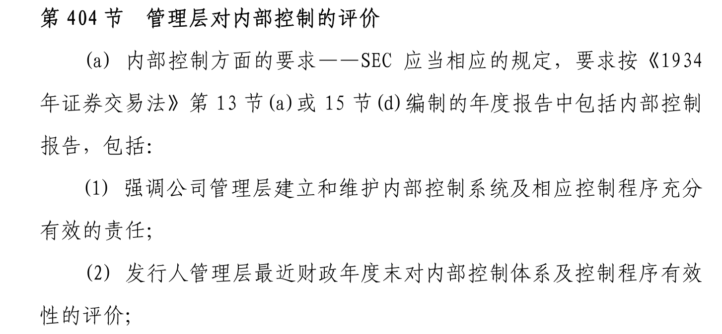
美国萨班斯法案2002

Slide 94
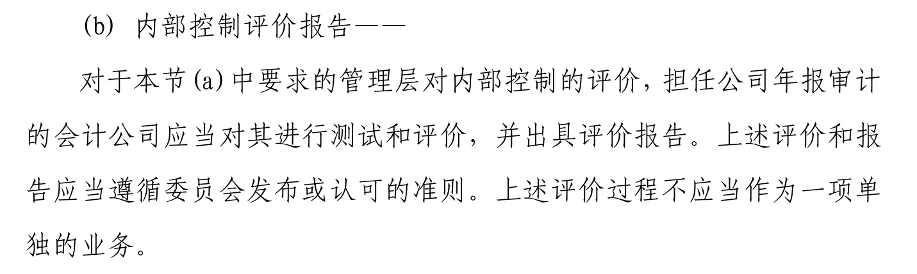

Slide 95
四、内部控制的局限性
在研究和评价内部控制时，应当考虑以下因素：
1.内部控制受成本效益原则的约束。
2.内部控制措施一般都是针对那些有可能经常发生的事项而设置的，而不适用于那些偶发事项和异常事项。
3.内部控制的执行依赖于每个工作人员的素质。
4.负有不同职责的职员共谋串通舞弊会使内部控制失效。
5.如果高层管理人员滥用职权、蓄意舞弊会使内部控制失效。

Slide 96
五、了解内部控制的程序及其步骤
（一）了解内部控制的程序
注册会计师在调查了解内部控制时，应当合理利用以往的审计经验，对于重要的内部控制通常实施以下程序：
1.询问客户有关人员，并查阅相关内部控制文件。即向各级主管、经办人员询问诸如融资投资权限、劳动工资制度、赊销、折让、折扣、退货、授权手续、仓库保管及领料手续等，并查阅相关内部控制文件，与询问结果相核对，以检查文件规定与有关人员的理解是否相吻合。
2.检查内部控制生成的文件和记录。如组织结构图、业务流程图、职务说明、程序手册、工时及薪金记录、销货进货记录、内部审计报告及工作底稿等，以增强对客户控制环境、控制程序的感性认识。

Slide 97
五、了解内部控制的程序及其步骤
3.观察客户正在进行的业务活动和内部控制的运行情况，以便了解业务授权、文件记录、程序和步骤是否与内部控制的规定相一致。
4.选择若干具有代表性的交易和事项进行“穿行测试”。“穿行测试”是指在每一类交易循环中选择一笔或若干笔交易或事项进行测试，以验证内部控制的实际运行是否与审计工作底稿上所描述内部控制相一致

Slide 98
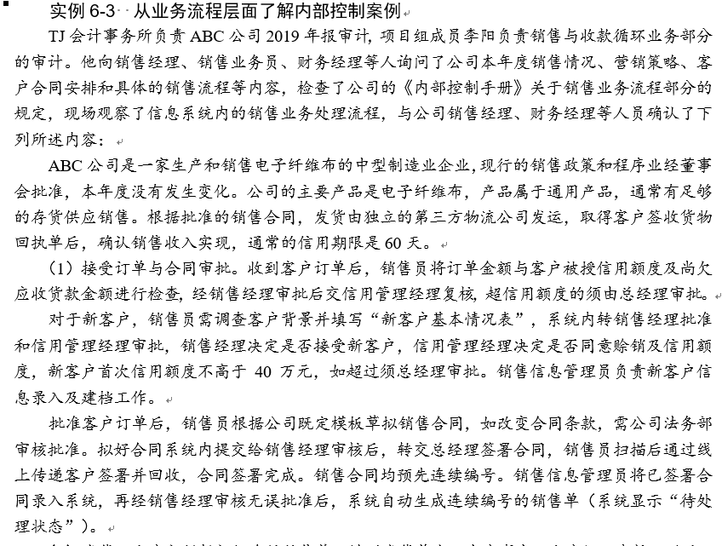
了解内部控制实例

Slide 99
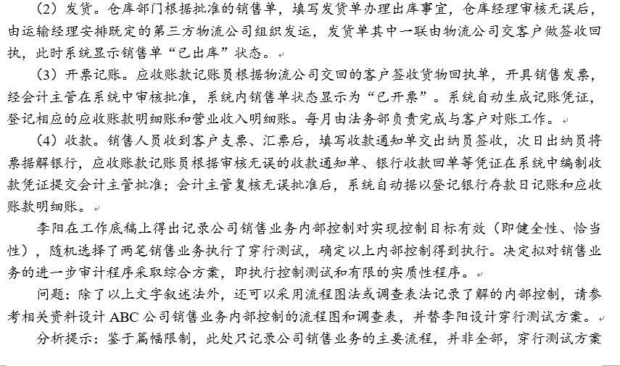

Slide 100
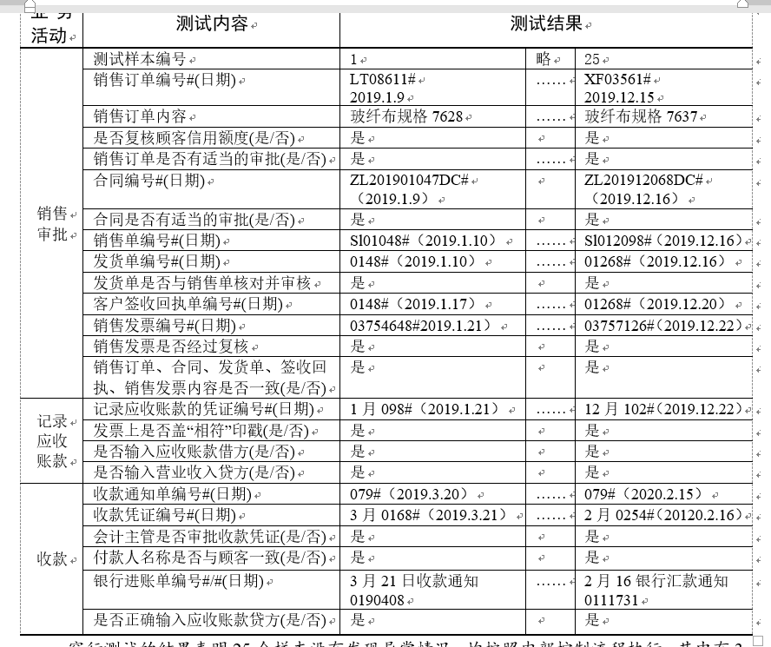
穿行测试法

Slide 101
（二）了解内部控制的步骤
第一步，识别需要降低哪些风险以预防财务报表中发生重大错报。如果某内部控制目标没有实现，风险因素通常被描述为“可能的错误”。
第二步，记录相关的内部控制。目的是识别是否存在内部控制降低第一步所列出的风险因素，但没有必要记录和评价与审计无关的内部控制。
第三步，评估控制的执行。主要是实施穿行测试，以确信识别的内部控制实际上确实存在。如果存在，注册会计师就可完成对控制设计和执行的评价。
第四步，评估内部控制的设计。汇总获得的所有信息，并根据风险因素描绘识别出的（或执行的）控制。完成上述四个步骤之后，注册会计师应当确定内部控制是否存在重大弱点。

Slide 102
(三)从整体层面和业务流程层面了解内部控制
1.从整体层面了解内部控制
整体层面的控制（包括对管理层凌驾于内部控制之上的控制）和信息技术一般控制通常在所有业务活动中普遍存在。在整体层面对被审计单位内部控制的了解和评估，通常由项目组中对被审计单位情况比较了解且较有经验的成员负责，同时需要项目组其他成员的参与和配合。在了解内部控制的各构成要素时，注册会计师应当对被审计单位整体层面的内部控制的设计进行评价，并确定其是否得到执行。

Slide 103
被审计单位整体层面的内部控制是否有效将直接影响重要业务流程层而控制的有效性，进而影响注册会计师拟实施的进一步审计程序的性质、时间安排和范围。

Slide 104
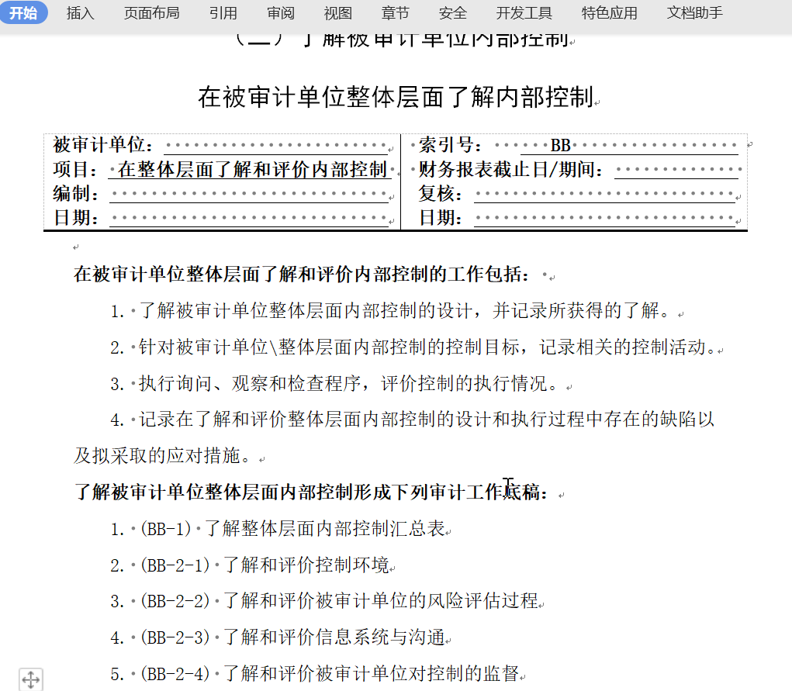

Slide 105
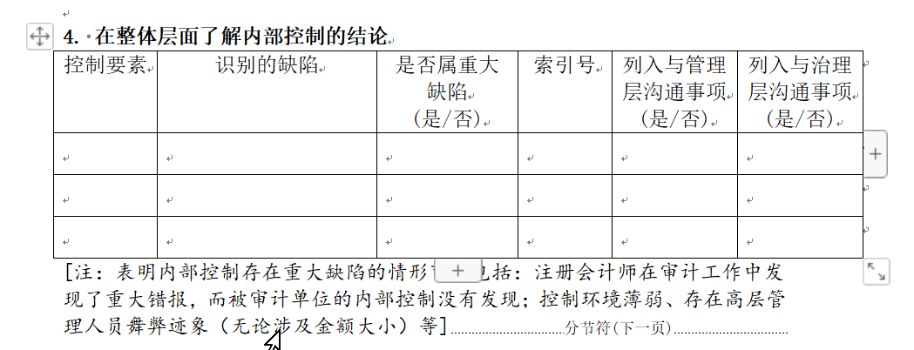

Slide 106
2.从业务流程层面了解内部控制
业务流程层面内部控制主要是对工薪、销售和采购等具体交易的控制。在实务中, 可将被审计单位的整个经营活动划分为几个重要的业务循环。

Slide 107
从业务流程层面了解内部控制时，
注册会计师首先确定重要业务流程和重要交易类别；
其次，着手了解每一类重要交易在信息技术或人工系统中生成、记录、处理及在财务报表中报告的程序，即重要交易流程，这是确定在哪个环节或哪些环节可能发生错报的基础；
然后，确定可能发生错报的环节，针对业务流程中容易发生错报的环节，注册会计师应当确定审计单位是否建立了有效的控制，以防止或发现并纠正这些错报，同时确定被审计単位是否遗漏了必要的控制、是否识别了可以最有效测试的控制；
最后，执行穿行测试，证实对交易流程和相关控制的了解，为了解各类重要交易在业务流程中发生、处理和记录的过程，
注册会计师通常会每年执行穿行测试，即使打算信赖控制，注册会计师仍需要执行穿行测试以确认以前业务流程及可能发生错报环节了解的准确性和完整性。

Slide 108
六、需要调查了解内部控制的内容
（一）了解被审计单位的控制环境
控制环境包括治理职能和管理职能，以及治理层和管理层对内部控制及其重要性的态度、认识和措施。
控制环境设定了被审计单位的内部控制基调，影响员工对内部控制的认识。
良好的控制环境是实施有效内部控制的基础。

Slide 109
六、需要调查了解内部控制的内容
注册会计师需要了解：
1.对诚信和道德价值观念的沟通与落实。
2.对胜任能力的重视。
3.治理层的参与程度。
4.管理层的理念和经营风格。
5.组织结构及职权与责任的分配。
6.人力资源政策与实务。

Slide 110
六、需要调查了解内部控制的内容
（二）了解被审计单位的风险评估过程
首先，注册会计师应当了解被审计单位是否已建立风险评估过程，包括：识别与财务报告目标相关的经营风险；估计风险的重要性；评估风险发生的可能性；决定应对这些风险的措施。其次，注册会计师应当了解被审计单位的风险评估过程和结果。

Slide 111
六、需要调查了解内部控制的内容
在评价被审计单位风险评估过程的设计和执行时，注册会计师应当确定管理层如何识别与财务报告相关的经营风险，如何估计该风险的重要性，如何评估风险发生的可能性，以及如何采取措施管理这些风险。注册会计师应当询问管理层识别出的经营风险，并考虑这些风险是否可能导致重大错报。
如果被审计单位未建立风险评估过程，或具有非正式的风险评估过程，注册会计师应当与管理层讨论是否识别出与财务报告目标相关的经营风险以及如何应对这些风险。

Slide 112
六、需要调查了解内部控制的内容
（三）了解被审计单位的信息系统与沟通
注册会计师应当了解与财务报告相关的信息系统（包括相关业务流程），了解被审计单位内部如何对财务报告的岗位职责以及与财务报告相关的重大事项进行沟通。注册会计师还应当了解管理层与治理层（特别是审计委员会）之间的沟通，以及被审计单位与外部（包括与监管部门）的沟通。

Slide 113
六、需要调查了解内部控制的内容
（四）了解被审计单位的控制活动
在了解与审计相关的控制活动控制时，注册会计师应当重点考虑一项控制活动单独或连同其他控制话动，是否能够以及如何防止或发现并纠正各类交易、账户余额和披露存在的重大错报。注册会计师的工作重点是识别和了解针对重大错报可能发生的领域的控制活动。如果多项控制活动能够实现同一目标，注册会计师不必了解与该目标相关的每项控制活动。
注册会计师对被审计单位整体层面的控制活动进行的了解和评估，主要是针对被审计单位的一般控制活动，特别是信息技术一般控制，注册会计师应当了解被审计单位如何应对信息技术导致的风险。

Slide 114
六、需要调查了解内部控制的内容
（五）了解被审计单位的内部控制监督
注册会计师在对被审计单位整体层面的监督进行了解和评估时，考虑的主要因素可能包括：
（1）被审计单位是否定期评价内部控制；
（2）被审计单位人员在履行正常职责时，能够在多大程度上获得内部控制是否有效运行的证据；
（3）与外部的沟通能够在多大程度上证实内部产生的信息或者指出存在的问题；
（4）管理层是否采纳内部审计人员和注册会计师有关内部控制的建议；
（5）管理层是否及时纠正控制运行中的偏差；
（6）管理层根据监管机构的报告及建议是否及时采取纠正措施。

Slide 115
七、对内部控制进行初步评价和风险评估
内部控制的评价结果一般有三种：
（1）所设计的控制单独或连同其他控制能够防止或发现并纠正重大错报，并得到执行；（2）控制本身的设计是合理的，但没有得到执行；
（3）控制本身的设计是无效的，或缺乏必要控制。

Slide 116
七、对内部控制进行初步评价和风险评估
如果认为被审计单位的内部控制设计合理并得到执行，能够有效的防止或发现并纠正重大错报，那么，注册会计师通常可以信赖这些内部控制，减少拟实施的实质性程序；如果拟更多的信赖这些控制，需要确信所信赖的控制在整个信赖期间都有效地发挥了作用，为此需要进行控制测试，以确定其运行的有效性。
如果注册会计师认为控制时无效的，包括控制本身设计不合理，不能实现控制目标，或者尽管设计合理，但是没有得到执行，那么，注册会计师就不需要进行控制测试以确定其运行的有效性，而直接实施实质性程序。

Slide 117
第四节 评估重大错报风险
一、评估重大错报风险的程序
二、识别两个层次的重大错报风险

Slide 118
一、评估重大错报风险的程序
在评估重大错报风险时，注册会计师应当实施下列审计程序：
1.在了解被审计单位及其环境（包括与风险相关的控制）的整个过程中，结合对财务报表中各类交易、账户余额和披露的考虑，识别风险。例如，被审计单位因相关环境法规的实施需要更新设备，可能面临原有设备闲置或贬值的风险；宏观经济的低迷可能预示应收账款的回收存在问题。

Slide 119
一、评估重大错报风险的程序
2.结合对拟测试的相关控制的考虑，将识别出的风险与认定层次可能发生错报的领域相联系。例如，销售困难使产品的市场价格下降，可能导致年末存货成本高于其可变现净值而需要计提存货跌价准备，这显示存货的计价认定可能发生错报。
3.评估识别出的风险，并评价其是否更广泛地与财务报表整体相关，进而潜在地影响多项认定。
4.考虑发生错报的可能性（包括发生多项错报的可能性、以及潜在错报的重大程度）是否足以导致重大错报。

Slide 120
二、识别两个层次的重大错报风险
（一）财务报表层次的重大错报风险
某些重大错报风险可能与财务报表整体广泛相关，进而影响多项认定。
财务报表层次的重大错报风险很可能源于薄弱的控制环境。薄弱的控制环境带来的风险可能对财务报表产生广泛影响，难以确定限于某类交易、账户余额和披露，注册会计师应当采取总体应对措施。

Slide 121
二、识别两个层次的重大错报风险
实例6-3 单选题
1.下来各项中，与丙公司财务报表层次重大错风险评估最相关的是（ ）
A.丙公司应收账款周转率呈明显下降趋势
B.丙公司持有大量高价值且易被盗窃的资产
C.丙公司的生产成本计算过程相当复杂
D.丙公司控制环境薄弱
分析：内控的好坏是影响财务报表层次重大错风险评估直接因素， A、B、C选项都是相对具体的，有一定关系但不主要，正确选项是D。

Slide 122
（二）认定层次的重大错报风险
某些重大错报风险可能与特定的某类交易、账户余额和披露的认定相关。
因为控制活动与控制环境、风险评估等其他内部控制要素相比，在防止、发现和纠正认定层次重大错报方面更为有效，因此，注册会计师应当将特定单项控制活动与特定认定相联系，以便于评估认定层次的重大错报风险。

Slide 123
（三）考虑财务报表的可审计性
注册会计师在了解被审计单位内部控制后，可能对被审计单位财务报表的可审计性产生怀疑。如果通过对内部控制的了解发现下列情况，并对财务报表局部或整体的可审计性产生疑问，注册会计师应当考虑出具保留意见或无法表示意见的审计报告：
（1）被审计单位会计记录的状况和可靠性存在重大问题，不能获取充分、适当的审计证据以发表无保留意见；
（2）对管理层的诚信存在严重疑虑。必要时，注册会计师应当考虑解除业务约定。

Slide 124
实例6-4 德勤主动辞任审计客户
博士蛙国际控股有限公司一家儿童消费品开发商及零售商， 2010年9月29日在香港交易所挂牌交易（01698.HK）。该公司2012年3月15日午后1点38分起暂停股票交易，在停牌前公司公布审计公司辞职及需延后公布2011年业绩报告的公告。由于公司需要额外的时间为新审计公司搜集充足的资料及完成审核程序，预计不能在4月30日前公布2011年年报。
而德勤·关黄陈方会计师行辞任时指出，“尽管双方进行了广泛的交流，但是仍有诸多事项尚未解决”，而且该行仍对“财务报表中普遍出现的事项感到担忧”，其中包括质疑博士蛙与一名供应商之间的“金额为3.92亿元的一笔已记录之预付款的存在性及商业实质性”，以及博士蛙“与专营OK卡经销商、商品经销商及贸易供应商的存在性、以及与上述实体之间已记录的交易的商业实质性”。

Slide 125
资本市场对这件事情的反应强烈。2012年月15日博士蛙早间开盘报2.12港元，较14日收盘价2.58港元大跌17.83%，截至下午停牌前，该股已跌至1.68港元，跌幅高达34.88%，成交6.7亿元。
作为审计人，注册会计师在承接业务以及随后的审计过程中，时刻要保持职业谨慎，及时了解被审计单位及其环境，评估重大错报风险，并对已识别的重大错报风险及时地采取适当的应对措施，甚至可以考虑终止业务，退出审计，避免承担有可能发生的重大法律责任风险。德勤·关黄陈方会计师行正是基于这一点及时终止了与博士蛙的合作。
问题：搜集我国证券市场上的事务所更换案例并总结他们的更换理由，并分析其经济后果。

Slide 126
三、识别特别考虑的重大错报风险
(一)考虑非常规交易和判断事项导致的特别风险
非常规交易是指由于金额或性质异常而不经常发生的交易，例如企业购并、债务重组、重大或有事项等。这些非常规交易和判断事项通常具有下列特征：
1.管理层更多地介入会计处理；
2.数据收集和处理涉及更多的人工成分；
3.复杂的计算或会计处理方法；
4.非常规交易的性质可能使被审计单位难以对由此产生的特别风险实施有效控制。

Slide 127
判断事项通常包括作出的会计估计，如资产减值准备金额的估计、需要运用复杂估值技术确定的公允价值计量等。由于下列原因，与重大判断事项相关的特别风险可能导致更高的重大错报风险：
1.对涉及会计估计、收入确认等方面的会计原则存在不同的理解；
2.所要求的判断可能是主观和复杂的，或需要对未来事项做出假设。

Slide 128
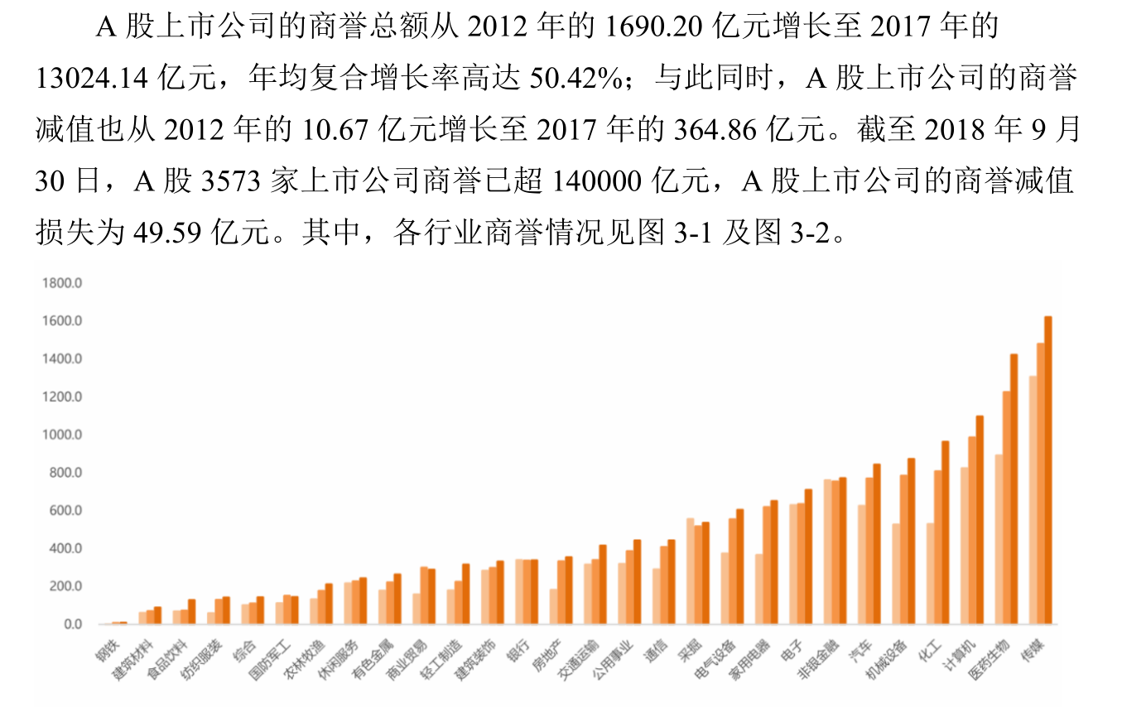
商誉减值会计估计问题

Slide 129
（二）考虑与特别风险相关的控制
重大非常规交易或判断事项相关的风险很少受到日常控制的约束，注册会计师应当了解被审计单位是否针对该特别风险设计和实施了控制。
如果管理层未能实施控制以恰当应对特别风险，注册会计师应当认为内部控制存在重大缺陷，并考虑其对风险评估的影响。在此情况下，注册会计师应当就此类事项与治理层沟通。
如果计划测试旨在减轻特别风险的控制运行的有效性，注册会计师不应依赖以前审计获取的关于内部控制运行有效性的审计证据。
注册会计师应当专门针对识别的特别风险实施实质性程序，由于仅凭实质性分析程序并不足以应对特别风险，注册会计师应当实施细节测试，或将实质性分析程序与细节测试结合运用

Slide 130
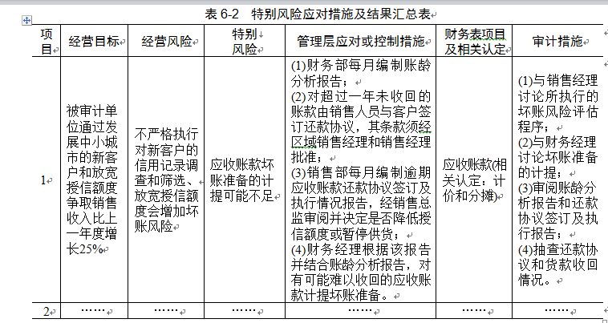
特别风险评估及应对举例

Slide 131
实例6-5 单选题
1.下列有关特别风险的说法中，正确的是（ ）
A.注册会计师在判断重大错报风险是否为特别风险时，应当考虑识别出的控制对于相关风险的抵消效果
B.注册会计师应当将管理层凌驾于控制之上的风险评估为特别风险
C.注册会计师应当对特别风险实施细节测试
D.注册会计师应当了解并测试与特别风险相关的控制
分析:在判断重大错报风险是否为特别风险时，注册会计师不应当考虑识别出的控制对于相关风险的抵消效果，选项A不正确；注册会计师应当对特别风险实施实质性程序，选项C错误；注册会计师应当了解与特别风险相关的控制，如果了解到相关的内部控制无效，此时不需要测试相关的控制，选项D错误,正确选项是B。

Slide 132
四、风险评估结果的修正
在评估重大错报风险时，注册会计师应当利用实施风险评估程序获取的信息，包括在评价控制设计和确定其是否得到执行时获取的审计证据，作为支持风险评估结果的审计证据。
并且，应当根据风险评估结果，确定实施进一步审计程序的性质、时间和范围。

Slide 133
四、风险评估结果的修正
注册会计师对被审计单位及其环境的了解和重大错报风险的评估是一个持续的过程，贯穿于审计过程的始终
对认定层次重大错报风险的评估应以获取的审计证据为基础，并可能随着不断获取审计证据而作出相应的变化。
如果通过实施进一步审计程序，包括控制测试和实质性程序，获取的审计证据与初始评估获取的审计证据相矛盾，注册会计师应当修正风险评估结果，并相应修改原计划实施的进一步审计程序，
对风险评估的修正要贯穿于审计过程的始终。

Slide 134
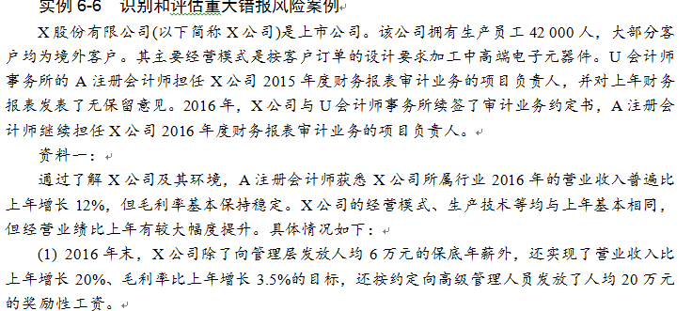
风险评估举例

Slide 135
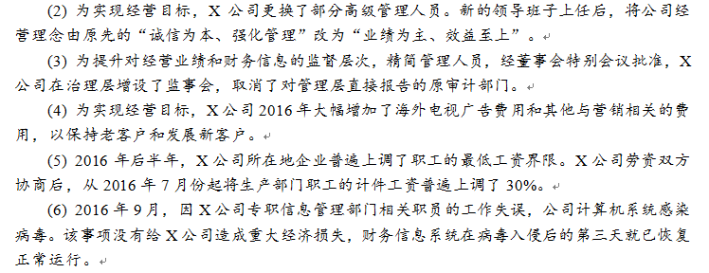

Slide 136
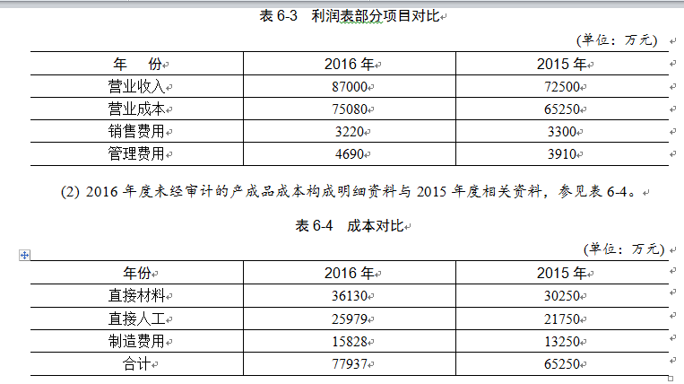

Slide 137
问题：根据资料一，结合资料二，必要时运用分析程序，指出资料一中所列各种情况是否意味着X公司存在重大错报风险；
如果存在，请指出重大错报风险属于财务报表层次还是认定层次；
并简要说明与重大错报风险相关理由(或动机)。

Slide 138
Thank You !
http://www.tupwk.com.cn

